Slide 1
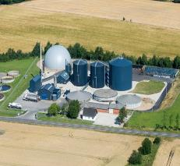
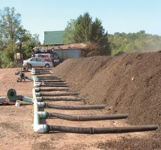
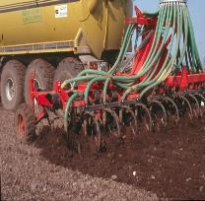
Công nghệ ủ phân compost hiện đại và sử dụng phụ phẩm khí sinh học
Henrik B. Møller, henrikb.moller@eng.au.dk
Phó Giáo sư, Đại học Aarhus, Đan Mạch
Chuyên gia quốc tế LCASP

Slide 2
Gas use
Chất thải chăn nuôi/Phụ phẩm KSH – châu Âu
X 1000 | Pig heads | Cows | Chicken
Denmark | 12.709 | 1553 | 14.241
Total EU | 148.311 | 88.388 | 1.339.693
EU
100% chất thải được sử dụng làm phân bón với hàm lượng tối đa là 170 kg N/ha
Chủ yếu là chất thải lỏng
<10% KSH được xử lý
<1% ủ compost

Slide 3
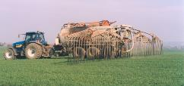
Gas use
Chất thải chăn nuôi/Phụ phẩm KSH – công nghệ hiện đại châu Âu
Tách chất thải
Rắn-lỏng
Hiện nay:<1%
30-50% P
10-30% N
Ủ Compost
Valuable compost
Rắn
Tro (phân lân)
Năng lượng (nhiệt)
NOx
Hiện nay
<1%
Đốt
Tro (lân)
N. lượng (nhiệt+điện)
(NH₄)₂SO₄
Khí hóa
Biogas
50-70% P
70-90% N
Pha loãng/
Cô đặc
(NH₄)₂CO₃
PK
Nước
Lỏng
Phân tách/
Hấp thu
(NH₄)₂SO₄
(N)PK
Màng lọcRO,UF
NPK
Nước
Dùng trực tiếp
NPK
Hiện nay
>90% chất thải động vật được sử dụng trực tiếp
Hiện nay
>98%

Slide 4
Gas use
Phân hữu cơ – Việt Nam
Bể lắng
Vietnam/châu Á
Chất thải lỏng:
Rất loãng (1-2% chất khô)
Mục đích tách/SX phân compost
Giảm quá tải
Tận dụng nguồn dinh dưỡng chất thải chăn nuôi
Phân hữu cơ
Thị trường tốt cho phân hữu cơ
Nông dân thích dùng phân compost
Sử dụng phụ phẩm KSH:
Ít sử dụng, nhất là đối với lúa
Thiếu công nghệ, nhất là đối với lúa
Chưa nhận thức được giá trị
Châu Âu
Chất thải lỏng:
4-10% chất khô)
Mục đích tách/sản xuất phân compost
Tận dụng nguồn dinh dưỡng chất thải chăn nuôi
Phân hữu cơ
Ít thị trường cho phân hữu cơ
Nồng dân thích dung nước xả biogas
Sử dụng phụ phẩm KSH:
Có truyền thống sử dụng
Đã có công nghệ cao
Nông dân dựa vào giá trị
Tập trung vào việc giảm phát thải NH3

Slide 5
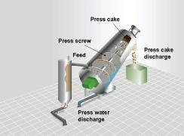
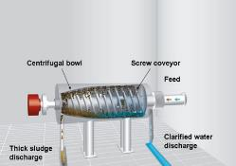
Gas use
Công nghệ tách chất thải rắn-lỏng
Nhiều công nghệ trên thị trường, phổ biến nhất là công nghệ trục vít và li tâm.
Trục vít
Huber
Börger
Bauer
Li tâm
Pieralissi
Westphalia
Alfa-laval
Đặc điểm
Hiệu quả tách chất khô=15-30%
Ít phải bảo dưỡng
Tiêu thụ năng lượng vừa phải
Hàm lượng chất khô cao >30%
Đặc điểm
Hiệu quả tách chất khô =50-60%
Chi phí bảo dưỡng cao/chi phí đầu tư
Tiêu thụ nhiều năng lượng
Hàm lượng chất khô >25%

Slide 6
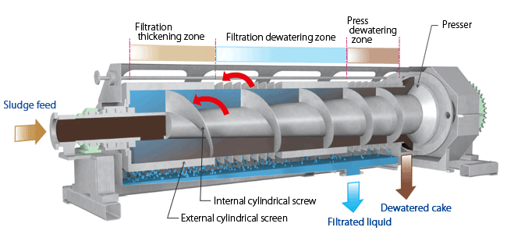
Gas use
Cân bằng sinh khối ở Vietnam
Ví dụ với 1000 lợn thịt
Hiệu quả lắng: 80% chất khô
Lắng: 3333 kg/ngày (6% chất khô)
1000 lợn (50 kg)
Phân: 2,5 kg/ngày (10% chất khô)
Nước: 15000 kg
Bùn thải: 17500 kg/ngày (1,43% chất khô)
19%
Bùn thải: 17500 kg/ngày (1,43% chất khô)
93%
7%
Nước xả
14167 kg/ngày (0,4% chất khô)
Nước xả: 3100 kg/ngày (4,1 % chất khô)
Trục vít
Hiệu quả: 35% chất khô
Rắn: 233 kg/ngày (30% chất khô)
Bể KSH

Slide 7
Gas use
Ủ Compost Ưu và nhược điểm
Ưu điểm của ủ compost chất thải động vật so với sử dụng trực tiếp
Loại bỏ được mầm bệnh và cỏ hạt cỏ dại.
Ổn định vi sinh.
Giảm được thể tích và độ ẩm.
Loại bỏ và kiểm soát mùi hôi.
Dễ bảo quản, vận chuyển và sử dụng.
Sản xuất được phân bón hoặc chất nền chất lượng cao, thương phẩm.
Nhược điểm
Chi phí lắp đặt và quản lý.
Cần có chất độn.
Cần có diện tích lớn để cất trữ và thao tác.

Slide 8
Gas use
Ủ Compost Quá trình
30 ngày
(A) Sơ chế, (B) sinh nhiệt, (C) nguội dần (D) chín

Slide 9
Gas use
Ủ Compost Phân lợn
Đống ủ 60% phân lợn + 40% trấu
Đống ủ 67% phân bò sữa + 33% trấu,
Tỷ lệ C/N trên lý thuyết là 35 đến 40.
10 ngày đảo trộn một lần

Slide 10
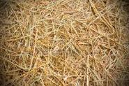
Gas use
Ủ Compost
Vì vậy,
Phải sử dụng các chất độn và quy trình kiểm soát khác nhau trong quá trình ủ compost để giảm thời gian và chi phí ủ compost từ đố nâng cao chất lượng thành phẩm
Chất thải động vật để ủ compost:
Độ ẩm lớn (70%)
Kém tơi xốp
Tỷ lệ C/N thấp (10-15)
Các phụ phẩm nông lâm nghiệp giàu chất xơ thường được sử dụng làm chất độn trong quá trình ủ compost các chất thải giàu đạm, như phân động vật.
Tỷ lệ C/N: từ 25–35.
Độ ẩm: của hỗn hợp từ 50–60%.
Độ xốp: Độ tơi xốp của nguyên liệu ủ 35–50%.
Tỷ lệ C/N (80-100)

Slide 11
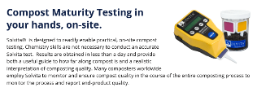
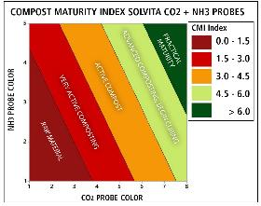
Gas use
Ủ Compost
Một số chỉ tiêu được đánh giá để xác định chất lượng ủ compost:
Chỉ số chất lượng cảm quan
Chỉ tiêu lý/hóa
Lý | Mùi hôi, Màu, kích thước hạt
Carbon | Tỷ lệ C/N
Nước | pH, EC
Ni tơ khoáng | NH4-N, NO3-N
Ô nhiễm | Kim loại nặng
Chỉ tiêu sinh hóa
Hoạt động vi sinh | Thành phần hữi cơ, tự sinh nhiệt, hô hấp
Quang hợp | Thí nghiệm nảy mầm và tăng trưởng cây trồng

Slide 12

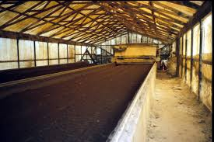
Gas use
Công nghệ ủ Compost
Ủ luống
Ủ trong nhà/thùng
Ủ thổi khí cưỡng bức (ASP)
ASP
Ủ trong nhà
Ủ luống

Slide 13
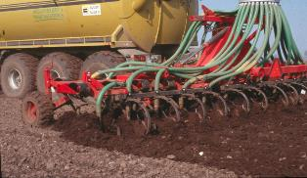
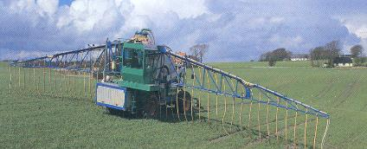
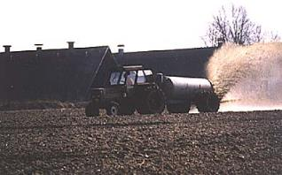
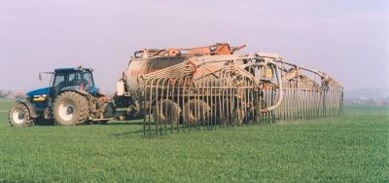
Manure handling today
Xử lý chất thải ở châu Âu
Rải ra đồng:
chủ yếu là chất thải lỏng (>80%) và chủ yếu vào mùa xuân.
Sử dụng máy rải bùn thải, bơm ra một lượng nhỏ.
Thiết bị bơm bùn thải gắn vào máy kéo ngày càng được sử dụng nhiều

Slide 14
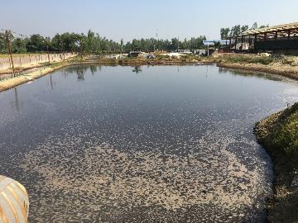
Manure handling today
Xử lý chất thải ở châu Á
Vấn đề bùn thải:
Không có hoặc có ít thiết bị để vận chuyển và tưới. Thích sử dụng chất thải rắn hơn
Chất thải rắn có thể đem bán

Slide 15
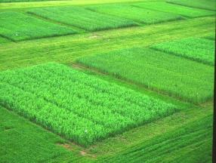
Ví dụ về giá trị N của phân bón ở Đan mạch
Pig/bio-slurry
Cattle slurry
Solid/
Compost
Ví dụ:
Giá trị phân khoáng thay thế:
120 kg N ha⁻¹ /200 kg N ha⁻¹
= 60%
Quy tắc:
Hiệu quả năm đầu tiên = hàm lượng amoni

Slide 16
Kết luận
Tách phân và ủ compost giúp xử lý chất thải lỏng và giảm quá tải bể KSH. Sựlắng đọng ban đầu rất quan trọng
Để tăng cường chất lượng ủ compost thì khuyến nghị nên ủ có kiểm soát theo kiểu cấp khí cưỡng bức/ủ luống kèm theo chất độn trừ khi thị trường chấp nhận phân compost chưa chín.
Mục đích và công nghệ xử lý phân ở châu Âu và Vietnam khác nhau đáng kể.
Bùn thải sinh học chưa được sử dụng nhiều ở Vietnam nhất là cho lúa gạo, khuyến nghị phát triển và tận dụng công nghệ này.

Slide 17
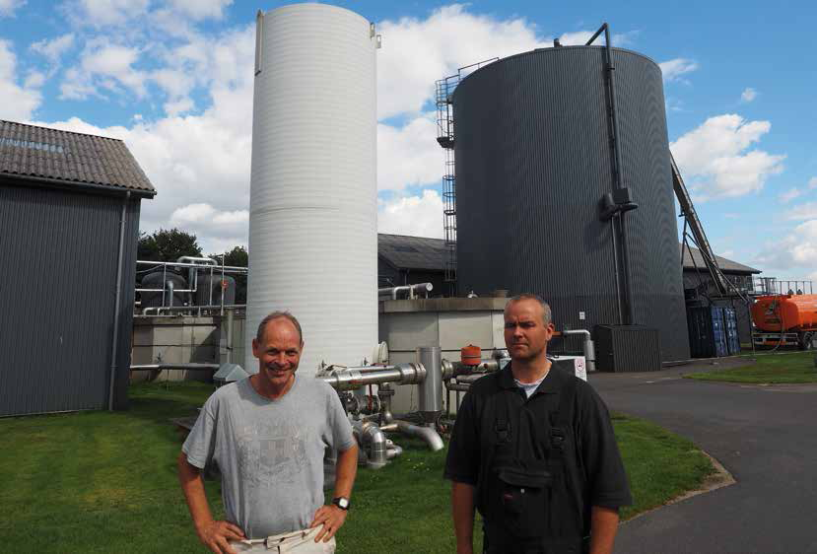
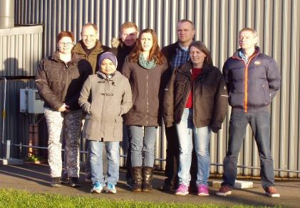
Xin cảm ơn

